Slide 1

INTELIGÊNCIA ARTIFICIAL
Aula de Revisão para AV1

Slide 2

Conteúdo programático desta aula
Revisão sobre os paradigmas da disciplina.
Representação de problemas por grafos.
Buscas em grafos sem e com custos.
Representação de sistemas com regras de produção.
Estratégias de busca e Sistemas Especialistas.
Lógica Fuzzy e Sistemas com regras Fuzzy.

Slide 3
Problemas ao lidar com o conhecimento
Como representar o conhecimento?
• Como determinar se o conhecimento é suficiente?
• Como realizar inferências automaticamente?
• Como tratar situações onde o conhecimento é incompleto, incorreto, impreciso ou conflitante?
• Como agregar conhecimento ao longo do tempo?

Slide 4
Estrutura Organizacional dos modelos de IA
Modelos Simbolistas
  • Grafos de Estados
  • Sistemas Especialistas
  • Lógica Nebulosa
• Modelos Não Simbolistas
  Sistemas Evolucionários
  Redes Neurais

Slide 5
Buscas em grafos de estados
• Modelam os sistemas de produção
Modelam os problemas como sucessões de estados possíveis
Estabelecem estratégias de busca por soluções
Justificam decisões
Aplicações em problemas gerais de roteamento, sequenciamento de ações, estratégia de negócios, robótica e jogos de uma forma geral

Slide 6
Sistemas Especialistas
• Expressam o conhecimento em regras de produção
Modelam o conhecimento de um ou mais especialistas
Justificam soluções
Podem agregar conhecimento
Atuam mesmo com conhecimento incompleto ou conflitante
Aplicações em sistemas específicos de engenharia, finanças, vendas, tutoria e treinamento, manutenção, telemarketing, sistemas da área médica e planejamento estratégico.

Slide 7
Sistemas Nebulosos
• Modelam os modos imprecisos do raciocínio aproximado
• Trabalham com proposições imprecisas em linguagem natural
Realizam inferências com operadores e modelos lógicos
Aplicações em controle de aeronaves, operações do metrô, transmissão automática de veículos, controle de elevadores, análise fnanceira, ajuste da imagem em câmeras de vídeo, estabilizador de imagens de filmadoras, controle de máquinas de lavar e sistemas de ar condicionado.

Slide 8
Algoritmos Genéticos
• São algoritmos de otimização global
Inspirados nos mecanismos da genética
• Empregam uma estratégia de busca paralela e estruturada
Criam soluções que têm tendência à melhoria constante
• Algumas aplicações: problemas gerais de otimização incluindo roteamento, controle de sistemas dinâmicos, parametrização e topologia de outros modelos de IA

Slide 9
Redes Neurais
• Lidam com conhecimento não simbolicamente representado
• São inspirados no comportamento do cérebro
• Processam a informação de forma paralela e distribuída
• Aprendem com treinamento e generalizam conhecimento
• Não justificam decisões
• Aplicações em reconhecimento de som e imagem, classificação de padrões, previsão de índices financeiros e agrupamento de dados.

Slide 10

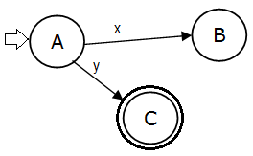
Representação dos Sistemas de Produção
•representados com grafos onde:
  Estados são vértices (A,B,C)
  Operações são arestas (x,y)
  Estados inicial (A) e final (C) são marcados

Slide 11
Estratégia de busca
Algoritmo geral de uma estratégia:
  Estado atual ← estado inicial
  Enquanto não for atingido um estado final:
    Selecione um operador R aplicável ao estado atual
    Novo estado ← R (estado atual)

Slide 12
Quais são as principais estratégias de busca?
Busca em profundidade
  Busca irevogável
  Busca backtracking
Busca em largura
Buscas com custos
  Baseadas somente nos custos
  Baseadas em heurísticas (estimativas)

Slide 13
Busca em profundidade
Algoritmo:
  Escolher um dos operadores possíveis
  Aplicar o operador e mudar para um novo estado
  Se o novo estado não é final, retornar ao passo 1

Slide 14
Busca em largura
Algoritmo:
Enquanto houver estados não investigados no nível atual
  Escolher um dos estados não investigados do nível atual
  Aplicar todos os operadores possíveis ao estado escolhido
  Se não foi atingido um estado final, retornar ao passo I
Alterar nível atual para próximo nível e retornar ao passo 1

Slide 15
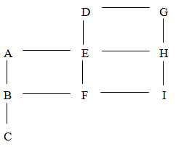
Exemplo de estratégias de busca
Busca em profundidade
  Busca backtracking
Busca em largura
Estado inicial: A
Estado final: I

Slide 16
Resolvendo por busca em profundidade (inicial: A; final: I)

Slide 17
Resolvendo por busca em largura (inicial: A; final: I)

Slide 18
Buscas com custos - Busca ordenada (algoritmo de Dijskstra)
Escolha o nó aberto (que ainda não teve seus caminhos investigados) de menor custo total e expanda todos os possíveis caminhos desse nó
Marque o nó que teve os seus caminhos expandidos como nó fechado
Calcule o custo total dos novos nós como o custo do nó anterior mais o custo da ligação entre os nós
Abandone os nós com custo total maior que os nós equivalentes encontrados em outros ramos da árvore
Caso haja algum nó aberto da árvore de busca com custo total menor que o custo do nó final encontrado, retorne ao passo 1

Slide 19
Busca A*
Para que a busca A* funcione e também encontre o menor caminho (como a busca ordenada), apenas é necessário que:
  Haja uma estimativa para cada nó N aberto, que equivalha ao custo estimado para ir de N até o final e que é chamada de h(N)
  Cada h(N) não seja maior que o custo real para ir de N até o final, ou seja, as estimativas devem ser otimistas

Slide 20
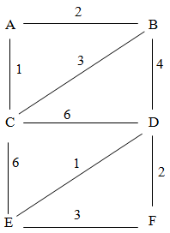
Exemplo de estratégias de busca com custos
Estado inicial: A
Estado final: F
Vamos resolver com:
  Busca ordenada (Dijikstra)
  Busca A*

Slide 21
Busca ordenada (Dijikstra)

Slide 22
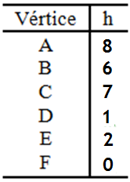
Busca A*

Slide 23
Regras de produção
Uma regra é formada por uma premissa simples ou composta (usando operadores lógicos) e uma ou mais conclusões que são acionadas quando as premissas são verdadeiras. As premissas/conclusões são também chamadas de situação/ação ou de antecedente/consequente das regras.
Se PREMISSA Então CONCLUSÃO

Slide 24
Estratégias de busca
A ideia é lidar com os fatos e regras que se tem para encontrar e os fatos que se deseja descobrir.
Para escolher quais regras examinar e ativar, podemos empregar duas abordagens básicas:
  Estratégia dirigida a dados (forward chain)
  Estratégia dirigida a objetivos (backward chain).

Slide 25
Estratégia dirigida a dados
Aciona-se todas as regras que possam ser acionadas a partir dos fatos (dados) conhecidos, esperando-se que os fatos de interesse possam ser concluídos em algum momento (em algum ciclo de acionamento das regras).
A cada ciclo novos fatos são gerados e que pode provocar o acionamento de outras regras no ciclo seguinte.
A estratégia funciona se os fatos de interesse são inferidos por alguma regra ou fracassa se um ciclo se completa sem que novos fatos sejam inferidos.

Slide 26
Estratégia dirigida a objetivos
Investiga-se as regras que possuam na conclusão os objetivos que procuramos. Caso o fato da premissa da regra seja desconhecido, esse será o novo objetivo e passamos a buscar uma regra que o contenha na conclusão.
O objetivo original é provisoriamente abandonado e será retomado quando a premissa original tiver sido encontrada.
O procedimento é recorrente, isto é, os objetivos vão sendo abandonados e retomados, em uma cadeia de busca para trás (backward chain).

Slide 27
Lidando com incertezas
Muitas respostas ou decisões estão ligadas a incertezas
Os sistemas de produção em geral lidam com incertezas usando um Fator de Confiança (FC) para regras e fatos
Os operadores podem manipular o FC da seguinte forma:
  Negação (Não) – o FC é complementado a 1
  Conjunção (E) – os FC são multiplicados
  Disjunção (OU) – os FC são somados e do resultado se subtrai o produto dos FC
  Implicação (ENTÃO) – o FC da premissa é multiplicado pelo FC da regra
  Se o mesmo fato possui ≠ FC, aplicamos a conjunção

Slide 28
Exercício com regras de Sistemas Especialistas e incerteza
1) Se temperatura>38 graus Então febre=sim (FC=90%)
2) Se febre=sim E duração>3 Então patologia=infecção(FC=90%)
3) Se patologia=infecção E estado=prostrado
Então terapia=antibiótico (FC=70%)
Dos exames e entrevistas com o paciente, apurou-se:
A temperatura é de 38,5 graus (Confiabilidade de 100%)
A duração da febre é de 5 dias (Confiabilidade de 90%)
O estado geral do paciente é prostrado (Confiabilidade de 80%)
Perguntas: qual é a patologia?
qual é a terapia?

Slide 29
Exercício com regras de Sistemas Especialistas e incerteza
1) Se temperatura>38 graus Então febre=sim (FC=90%)
2) Se febre=sim E duração>3 Então patologia=infecção(FC=90%)
3) Se patologia=infecção E estado=prostrado
Então terapia=antibiótico (FC=70%)

Slide 30
Ferramentas para desenvolver Sistemas Especialistas
Existem ferramentas na internet (ex: SINTA) para desenvolver e executar sistemas especialistas.
Tais ferramentas possuem:
  Motor de inferências – aplica a estratégia de busca;
  Base de conhecimentos - armazenar as regras de produção de uma área específica de aplicação;
  Base de dados - armazena os fatos conhecidos e/ou inferidos

Slide 31
Lógica Nebulosa (Fuzzy)
Lida com variáveis imprecisas para modelar o raciocínio
Ao invés da ambivalência (verdadeiro/falso) da lógica clássica, lida como o conceito de pertinência a um conjunto
Trabalha com operadores lógicos (E, OU, NÃO) que atuam sobre o grau de pertinência das variáveis
Permite construir sistemas lógicos com regras fuzzy para modelar o raciocínio sobre um determinado problema
Tendem a possuir menos regras e utilizar mais regras, combinando-as de forma mais completa em cada inferência

Slide 32
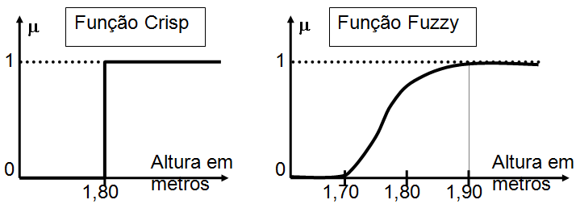
Conjuntos Fuzzy
A Lógica Fuzzy lida com Variáveis Fuzzy, construídas a partir de Conjuntos Fuzzy, que são funções que modelam uma entrada escalar em uma saída entre 0 e 1 (µ), chamada Grau de Pertinência, permitindo modelar um conceito vago:

Slide 33
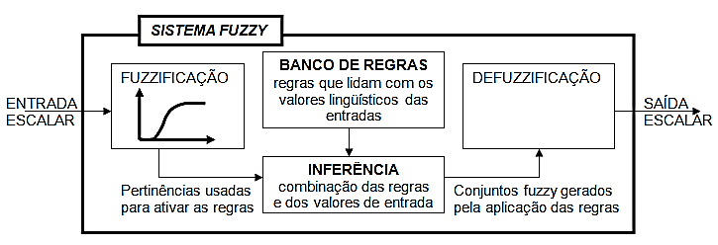
Sistemas Fuzzy

Slide 34
Regras Fuzzy
combinam valores linguísticos (quente, alto, longe, etc.) e quantificadores (muito, pouco, extremamente, etc.) com operadores lógicos (E, OU, NÃO) ou de implicação (ENTÃO):
SE temperatura é muito quente E fluxo é baixo ENTÃO gire a torneira muito à direita
SE temperatura é morna E fluxo é médio ENTÃO gire a torneira um pouco à esquerda

Slide 35
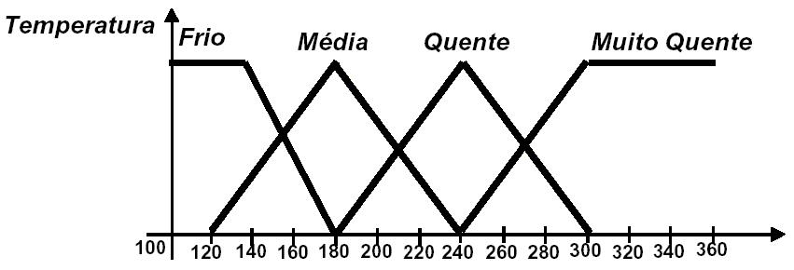
Nomenclaturas em fuzzy
Domínio
Suporte
Universo do discurso

Slide 36
Operadores fuzzy
Operadores lógicos: E OU NÃO ENTÃO
Aplicáveis à mesma variável ou variáveis distintas:
  Se idade é criança OU idade é jovem ENTÃO ...
  Se temperatura é baixa E pressão é grande ENTÃO ...
  Se vazão NÃO é pequena ENTÃO ...
Para o operador NÃO usa-se o complemento a 1 do grau de pertinência
Para o operador ENTÃO usa-se multiplicação dos graus de pertinência

Slide 37
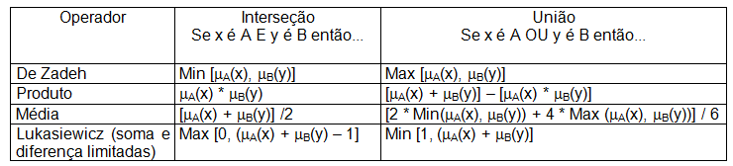
Operadores fuzzy
Para os operadores E e OU usam-se as expressões da tabea a seguir, feitas com os graus de pertinência:

Slide 38
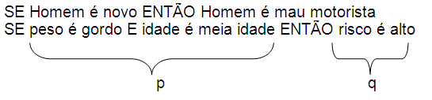
Inferência Fuzzy
Inferência é uma relação lógica que obedece à mesma implicação Modus Ponens da lógica tradicional
Na lógica Fuzzy, entretanto, a regra só será acionada se o grau de pertinência da premissa for diferente de zero. Ex.:

Slide 39
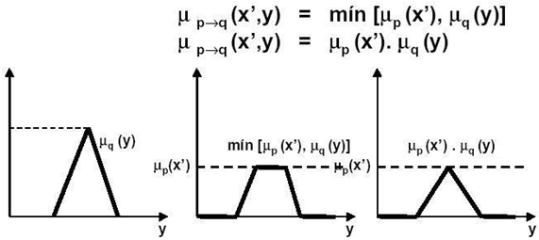
Inferência Fuzzy
Implicação por inferência de Mamdani:
  Usando o mínimo: µ _{p→q} (x, y) = min [µ _{p(x)}, µ _{q(y)}]
  Usando o produto: µ _{p→q} (x, y) = µ _{p(x)} . µ _{q(y)}

Slide 40
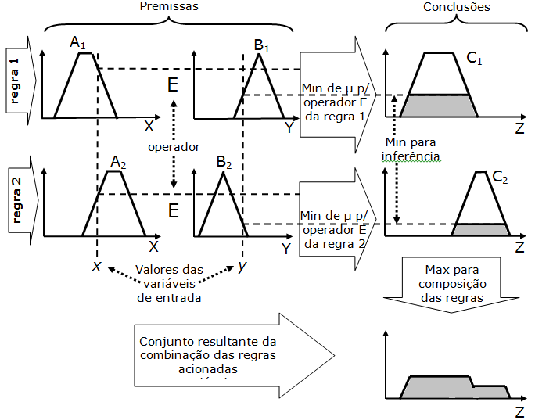
Combinar
regras
acionadas

Slide 41
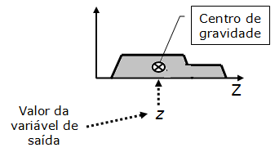
Defuzzificação
É a forma de encontrar um valor escalar representativo do conjunto fuzzy de saída. As mais usadas são:
  Defuzzificação pelo centro da área:

Slide 42
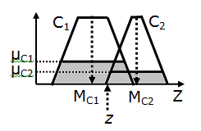
Defuzzificação
  Defuzzificação pela média dos máximos:
z = (M_{C1} . µ_{C1} + M_{C2} . µ_{C2}) / (µ_{C1} + µ_{C2})

Slide 43
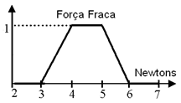
Exercício de cálculo do acionamento de uma regra Fuzzy:
  Considere a regra fuzzy:
  Se força é fraca E
  velocidade é alta
  ENTÃO distância é grande
  Suponha uma força de 5,8 Newtons, uma velocidade de 120 km/h e o conjunto fuzzy acima para força fraca.
  Se 0,3 é a pertinência de 120 km/h no conjunto de velocidades altas, qual é a pertinência da premissa?

Slide 44
Exercício de cálculo da pertinência da premissa (Zadeh):
µ_{alta}(120) = 0,3
µ_{fraca}(5,8) =
Se força é fraca E velocidade é alta ENTÃO ...
µ_{premissa} =

Slide 45
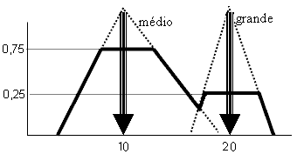
Exercício de cálculo da saída defuzzificada:
Considere o conjunto ao lado, resultante da composição das várias regras acionadas.
Qual é o valor final da variável de saída ?
variável de saída =

